Slide 1
DETECTAREA SI RECUNOASTEREA FACIALA
Studenti:
Negoita Tudor
Bejan Nelu-Adrian
Furcoi Tase Isidor
Profesori indrumatori:
Achirei Stefan-Daniel
Zvoristeanu Otilia

Slide 2
Scurta istorie a recunoasterii faciale
Tehnologia recunoasterii faciale a luat nastere in anii 60 la MIT si la Stanford University.
Aceste sisteme foloseau o tehnologie numita “feature extraction”, care presupunea identificarea si analizarea diferitelor trasaturi faciale, cum ar fi ochii nasul si gura.
In anii 80 si 90, cercetatorii au inceput sa creeze sisteme mai sophisticate, care uitilizau eigenface, o tehnica care se bazeaza pe crearea unei reprezentari matematice a fetei prin analizarea trasaturilor principale. Aceste sisteme puteau ajunge la un grad ridicat de acuratete, doar ca erau limitate de cantitatea mare de date pe care le necesitau.
In anii 2000, s-a inceput folosirea algoritmilor cu machine-learning, cum ar fi retele neuronale si deep learning pentru a creste precizia algoritmilor.

Slide 3
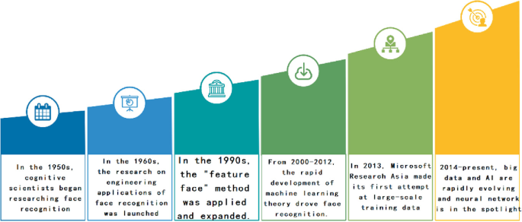

Slide 4
Abordarea noastra
Pentru realizarea unei aplicatii care sa detecteze fetele si sa le si recunoasca, noi am creat o aplicatie in Python, utilizand bibliotecile OpenCV-Python si face_recognition.
Ideea principala a proiectului este ca folosim poze cu noi sau cu alte persoane dintr-un folder, iar algoritmul prin utilizarea camerei video detecteaza fetele din fiecare frame si le compara pe fiecare cu fetele din pozele din folder.
In cazul in care nu se descopera nicio poza care sa corespunda cu o fata de pe camera, aceasta va fi considerata necunoscuta.

Slide 5
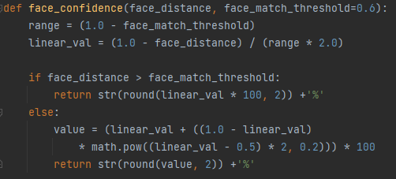
Functia face_confidence()
Am definit o functie numita face_confidence(), care primeste ca parametri face_distance, care reprezinta cat de asemanatoare sunt doua fete - cu cat valoarea este mai mare cu atat fetele sunt mai diferite si o valoare threshold care este folosita pentru a determina daca fetele seamana suficient.
Aceasta ne returneaza un procentaj care reprezinta similitudinea dintre fetele care se vad pe camera si fetele din folder.

Slide 6
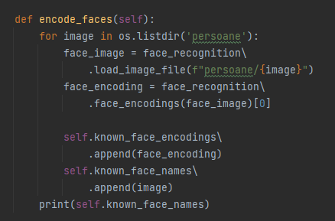
Functia encode_faces()
Functia encode_faces() este folosita pentru a codifica fetele din folder.
Pentru fiecare poza aceasta incarca imaginea folosind functia load_image_file() si apoi foloseste functia face_encodings pentru a obtine codificarea fiecarei fete, adica o reprezentare numerica.
De asemenea functia atribuie si un nume fiecarei fete din folder
Ambele metode apartin librariei face_recognition.

Slide 7
Functia run_recognition()
Functia run_recognition() este practice cea mai mare functie definita in script-ul nostru, asa ca vom face un scurt rezumat si vom sublinia elementele importante.
Aceasta metoda detecteaza fetele in fiecare frame de pe camera video. Apoi compara codificarile fetelor din frame cu codificarile celor din folder, stocate de functia encode_faces() in variabila known_face_names.
In cazul in care observa suficiente asemanari va atribui fiecarei fete din cadru identitatea, iar daca nu, ii va atribui identitatea “Necunoscut”

Slide 8
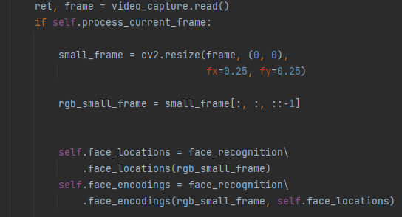
Functia run_recognition()
Initial functia micsoreaza frame-ul de 4 ori, pentru ca operatiile sa se faca mai rapid.
Apoi converteste poza din BGR (folosit de OpenCV) in RGB ca sa poata fi compatibila cu biblioteca face_recognition.
De asemenea foloseste functii din biblioteca face_recognition pentru a determina coordonatele fiecarei fete din frame si codificarea fiecareia.

Slide 9
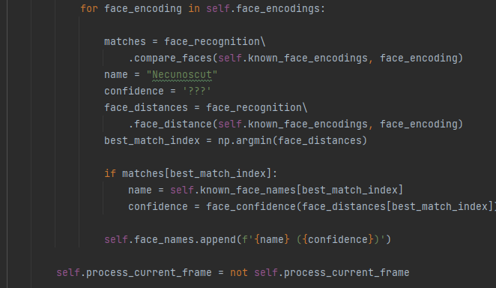
Functia run_recognition()
Se va lua fiecare poza din frame si va fi verificata cu fiecare poza din folder.
Valoarea implicita pentru nume si confidence, care este o variabila ce reprezinta gradul de asemanare in procente vor fi “Necunoscut”, respective “???”
In cazul in care diferenta dintre cele doua fete este suficient de mica (face_distance), numele si variabila confidence vor lua valorile aferente pentru fata respectiva.

Slide 10
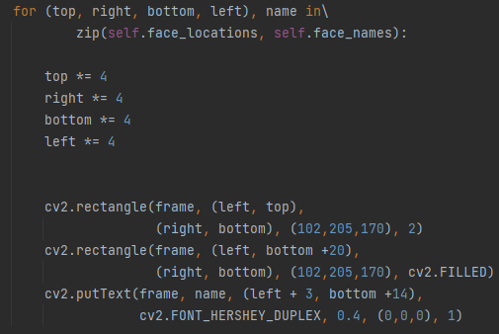
Functia run_recognition()
In continuare, functia mareste frame-ul la loc inmultind variabilele “top,” “right”, “bottom” si “left” (rezultate dinfolosirea functiei face_locations()), care reprezinta marginile patratului in care este incadrata fata din frame cu 4.
Apoi cu ajutorul functiei rectangle() din cv2, construieste cadrul in care se va regasi fata din frame.

Slide 11
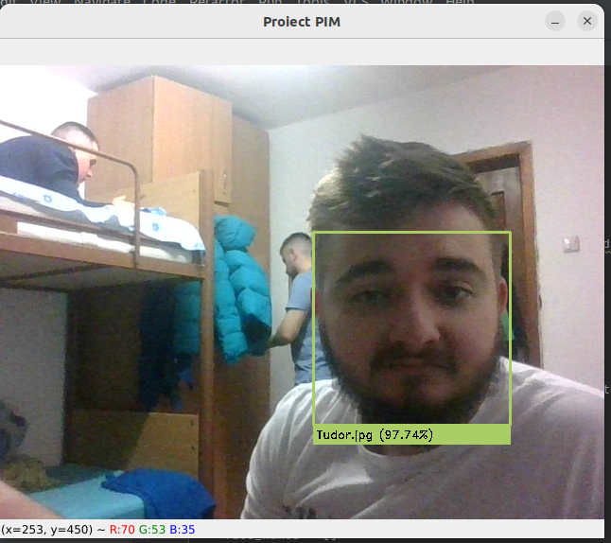
Cateva rezultate

Slide 12
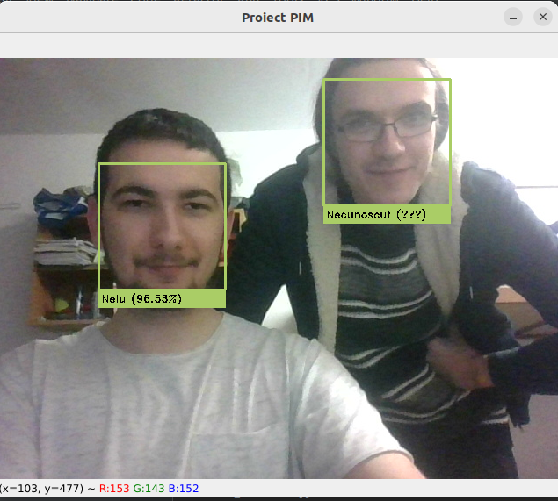
Cateva rezultate

Slide 13
Bibliografie
http://dlib.net/python/index.html
https://docs.opencv.org/4.x/d6/d00/tutorial_py_root.html
https://face-recognition.readthedocs.io/en/latest/readme.html
https://link.springer.com/chapter/10.1007/978-981-33-6609-1_27

